Slide 1
Refleksi

Slide 2
Lingkup Pembahasan
Definisi dan manfaat Refleksi
Hambatan penerapan Refleksi
Penerapan Model Refleksi

Slide 3

Definisi REFLEKSI
Proses di mana individu secara sistematis merenungkan tindakan, pengalaman, keterampilan, dan pemahaman yang diperolehnya, dengan tujuan meningkatkan kinerja serta pembelajaran profesional di masa depan.
(Donald Schön,1983)

Slide 4
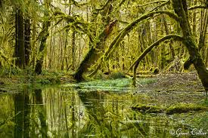

Slide 5

Manfaat REFLEKSI
Menumbuhkan kemampuan self-regulated learning.
Refleksi mendorong peserta didik untuk mengatur secara mandiri proses pembelajaran, tujuan pembelajaran, dan pemantauan perkembangan kemampuannya.

Slide 6

Manfaat REFLEKSI
2. Meningkatkan kemampuan mawas diri.
Proses refleksi membantu peserta didik untuk memahami lebih dalam perkembangan dirinya secara personal maupun profesional di setiap tahap pembelajaran.

Slide 7
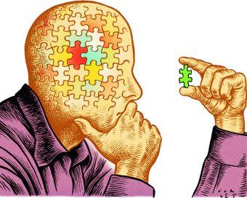
Manfaat REFLEKSI
3. Memfasilitasi sintesis pengetahuan dan keterampilan yang didapatkan.
Refleksi mendorong peserta didik untuk belajar lebih dalam terkait materi yang belum dipahami, sehingga membantu pembelajar untuk mensintesis pengetahuan berdasarkan pengalaman baru yang didapatkan.

Slide 8
Hambatan dalam penerapan refleksi
Tidak adanya pengetahuan yang cukup mengenai konsep dan bagaimana proses refleksi diri.
Tidak mengetahui manfaat yang dapat diperoleh setelah melakukan refleksi diri
Adanya rasa tidak nyaman apabila melakukan refleksi diri, kekurangannya dapat diketahui orang lain
Kurangnya waktu untuk melakukan refleksi diri karena banyaknya beban tugas dan pekerjaan

Slide 9
Model-Model Refleksi
Model Rolfe et al.
Kolb’s Experiential Learning Cycle
Gibbs Reflective Cycle
Schön’s Reflective Practice

Slide 10
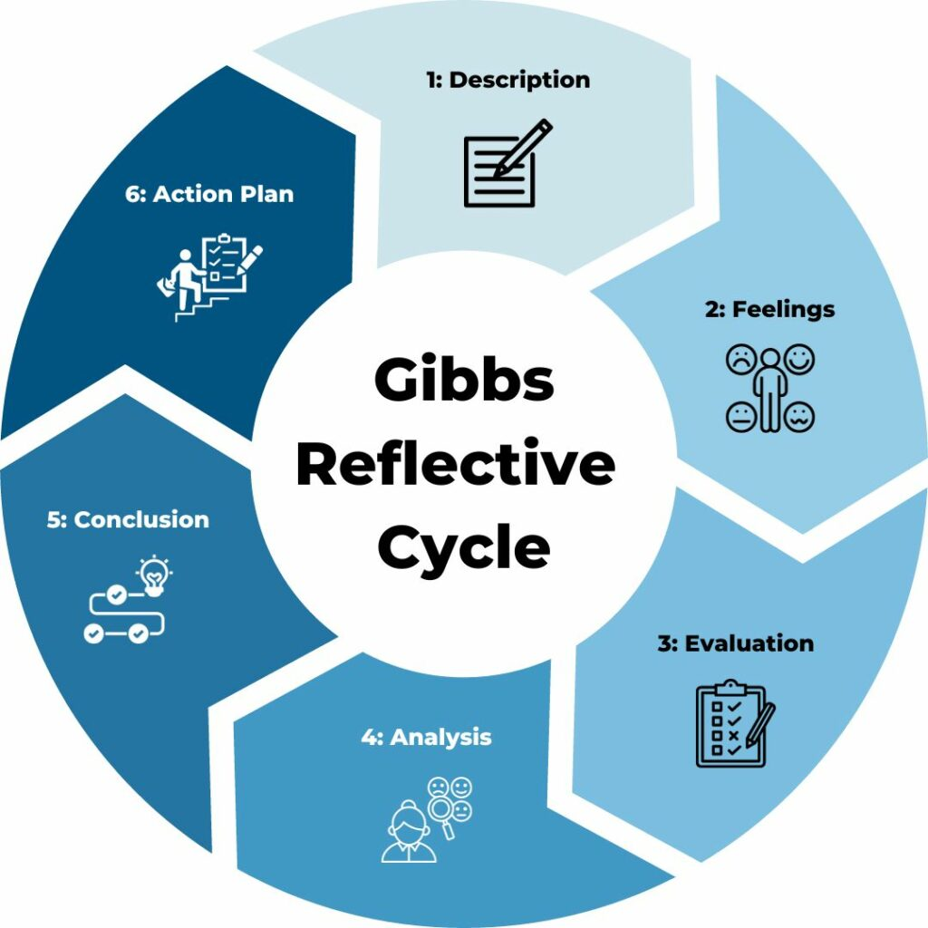
3. Gibbs Reflective Cycle (1988)
Model ini diperkenalkan oleh Graham Gibbs dalam bukunya Learning by Doing: A Guide to Teaching and Learning Methods (1988).
Karakteristik utama:
6 tahap sistematis (description → action plan)
Emosi dieksplisitkan
Mudah dinilai dengan rubrik

Slide 11
1. Deskripsi (Description)
Mendeskripsikan apa yang terjadi dalam pengalaman yang dialami.
Di sini, seseorang fokus pada fakta tanpa memberikan penilaian atau interpretasi.
Pertanyaan yang bisa digunakan untuk memandu refleksi ini meliputi:
  Apa yang terjadi?
  Siapa yang terlibat?
  Kapan dan di mana pengalaman itu terjadi?
  Apa hasil dari kejadian itu?

Slide 12
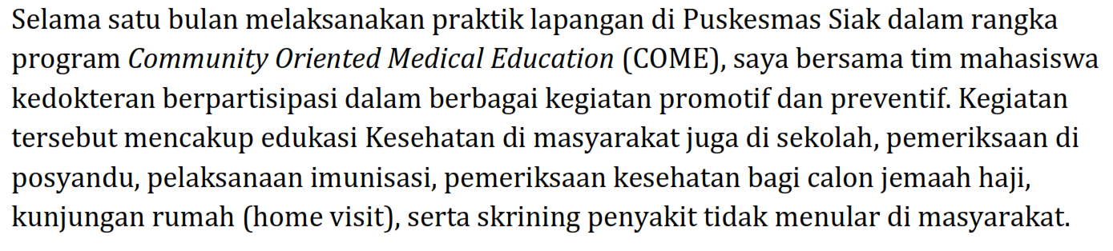
1. Deskripsi (Description)
👉 Tuliskan secara objektif apa yang dialami tanpa menilai dulu.

Slide 13
2. Perasaan (Feelings)
Menganalisis perasaan atau emosi yang dialami selama peristiwa tersebut.
Refleksi tentang bagaimana perasaan seseorang bisa memberikan wawasan tentang bagaimana emosi dapat mempengaruhi tindakan atau hasil.
Pertanyaan yang dapat digunakan:
Bagaimana perasaan anda sebelum, selama, dan setelah kejadian?
Apa yang anda pikirkan saat kejadian itu berlangsung?

Slide 14
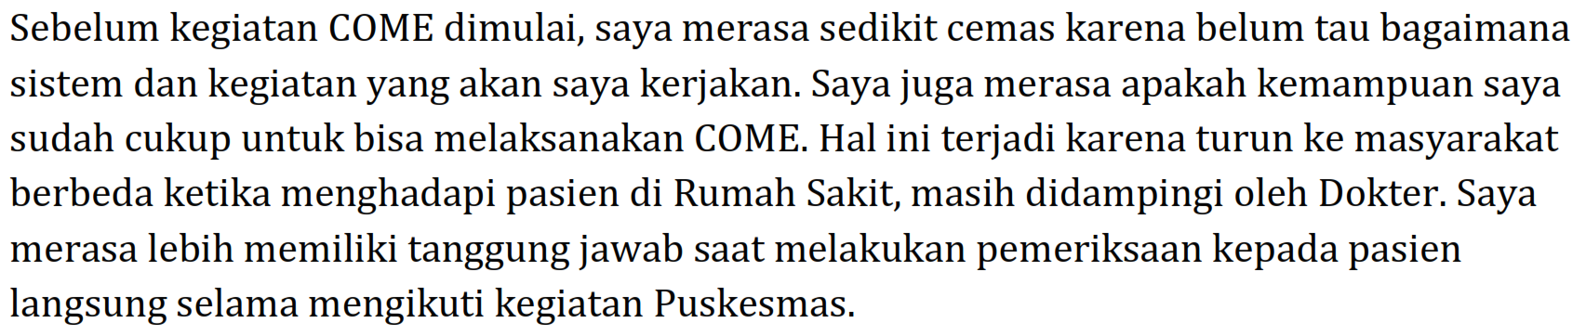
2. Perasaan (Feelings)
👉 Tuliskan perasaan atau emosi yang dialami

Slide 15
3. Evaluasi (Evaluation)
Mengevaluasi apa yang baik dan buruk dari pengalaman tersebut.
Ini adalah saat untuk mempertimbangkan apa yang berjalan dengan baik dan apa yang tidak, serta mengapa demikian.
Pertanyaan yang relevan:
Apa yang berhasil?
Apa yang tidak berhasil?

Slide 16
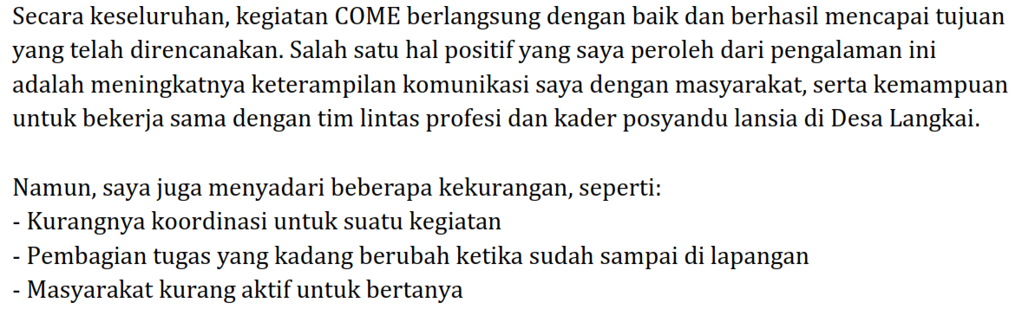
3. Evaluasi (Evaluation)
👉 Tuliskan apa yang baik dan buruk dari pengalaman tersebut

Slide 17
4. Analisis (Analysis)
Analisis mendalami penyebab dari apa yang terjadi selama pengalaman tersebut.
Di sini, refleksi akan fokus pada mengapa hal-hal tertentu terjadi dan apa yang mungkin menyebabkannya.
Pertanyaan yang dapat digunakan:
Mengapa hal-hal tertentu terjadi dengan cara tertentu?
Apakah ada teori atau konsep yang relevan yang dapat membantu menjelaskan situasinya?

Slide 18
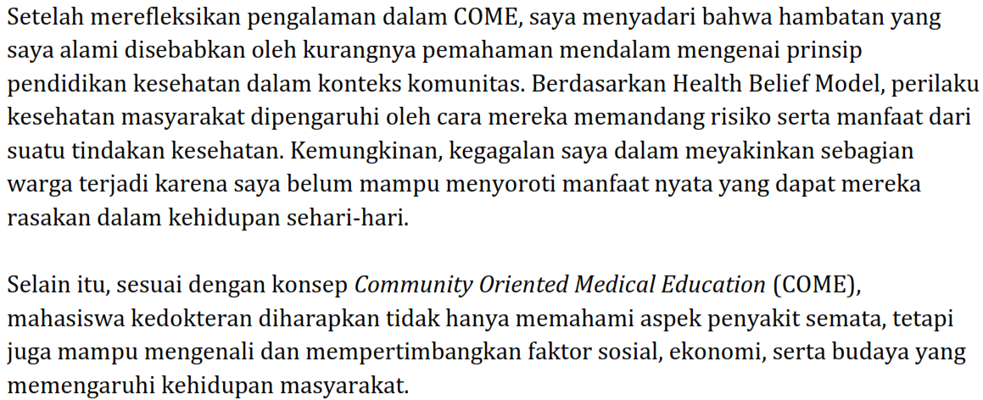
4. Analisis (Analysis)
👉 Analisis mendalami penyebab dari apa yang terjadi selama pengalaman tersebut

Slide 19
5. Kesimpulan (Conclusion)
Tahap ini mengharuskan seseorang untuk menarik kesimpulan dari pengalaman tersebut dan memikirkan pelajaran yang dapat dipelajari.
Ini adalah saat untuk mengidentifikasi apa yang bisa dilakukan dengan cara yang berbeda di masa depan.
Pertanyaan yang bisa digunakan:
Apa yang Anda pelajari dari pengalaman ini?
Apa yang bisa dilakukan lebih baik?

Slide 20

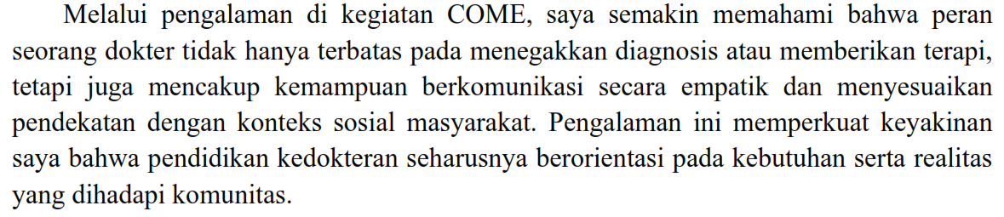
5. Kesimpulan (Conclusion)
menarik kesimpulan dari pengalaman tersebut dan memikirkan pelajaran yang dapat dipelajari.

Slide 21
6. Rencana Tindakan (Action Plan)
Tahap terakhir adalah merencanakan tindakan yang akan dilakukan di masa depan untuk meningkatkan situasi serupa.
Fokusnya adalah pada peningkatan keterampilan atau menghindari kesalahan yang sama di waktu mendatang.
Pertanyaan yang dapat digunakan:
Apa yang akan Anda lakukan berbeda di masa depan?
Apa yang dapat Anda lakukan untuk mempersiapkan diri lebih baik?

Slide 22
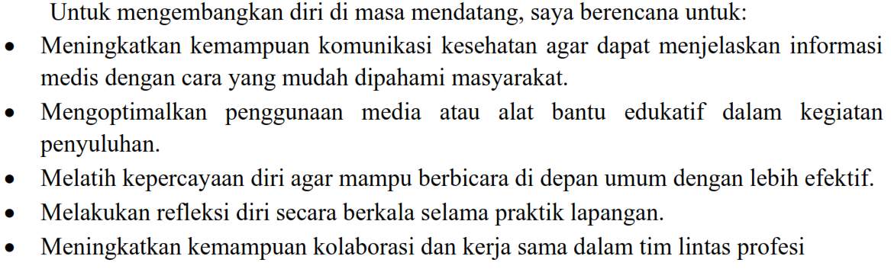
6. Rencana Tindakan (Action Plan)
👉 Apa yang akan saya lakukan jika menghadapi situasi serupa di masa depan?

Slide 23
Terimakasih

